Slide 1
Curso Básico de R
Programação estruturada e visão geral da linguagem R
*Baseado nas notas de aula do Prof. Pedro Albuquerque

Slide 2

O que é programação?
É o ato de mandar em máquinas
Programação envolve transmitir instruções à máquina numa linguagem que ela possa entender
A máquina não faz o que você quer, faz o que você manda!

Slide 3

Idiomas humanos

Slide 4
Linguagens de programação
Como fazer a máquina dizer “Hello World”?
C:
#include <stdio.h>
int main()
{
printf("Hello World\n");
return 0;
}

Slide 5
Linguagens de programação
Como fazer a máquina dizer “Hello World”?
C++:
#include <iostream.h>
main()
{
cout << "Hello World" << endl;
return 0;
}

Slide 6
Linguagens de programação
Como fazer a máquina dizer “Hello World”?
Java:
class HelloWorld {
static public void main( String args[] ) {
System.out.println( "Hello World" );
}
}

Slide 7
Linguagens de programação
Como fazer a máquina dizer “Hello World”?
R:
print("Hello World")

Slide 8

O que são o R e Rstudio ?
O R é um software gratuito para análises estatísticas, econométricas e matemáticas.
Foi desenvolvido baseado em uma linguagem anterior denominada S.

Slide 9

O que são o R e Rstudio ?
O RStudio é uma IDE (Integrated Development Environment) para o uso do R.
Por ser mais “amigável” é frequentemente utilizado.

Slide 10
Instalação do R e RStudio
O R deve ser instalado antes do Rstudio e pode ser obtido no link: https://cran.r-project.org/bin/windows/base/

Slide 11
Instalação do R e RStudio
Já o Rstudio pode ser obtido por meio do link: https://www.rstudio.com/products/rstudio/download/

Slide 12
Por que utilizar o R ?
Há diversos softwares para análise de dados disponíveis hoje: planilhas como o Excel, os sistemas baseados no procedimento orientados em batch como SAS; sistemas como o SPSS point-and-click; sistemas de mineração de dados, e assim por diante.
Não confie em tudo que você vê...!

Slide 13
Por que utilizar o R ?
O que torna o R diferente?
R é gratuito. Como um projeto open-source, você pode usar R gratuitamente: não há necessidade de se preocupar com taxas de assinatura, gerenciamento de licenças ou limites do usuário.

Slide 14
Por que utilizar o R ?
R é aberto: você pode inspecionar o código e mexer com ele (desde que respeitem os termos da GNU General Public License versão 2 em que é distribuído).
Milhares de especialistas ao redor do mundo fizeram exatamente isso, e suas contribuições beneficiam as milhões de pessoas que usam R hoje.

Slide 15
Por que utilizar o R ?
R é um idioma. No R, você faz a análise dos dados por funções e scripts escritos, não é apenas apontar e clicar. Isso pode parecer assustador, mas é uma língua fácil de aprender.

Slide 16
Por que utilizar o R ?
Mas uma vez que você aprende a língua, há muitos benefícios. Como uma linguagem interativa (em oposição a um procedimentos de dados in-out de dados de caixa-preta), o R promove a experimentação e exploração, o que melhora a análise de dados e muitas vezes leva a descobertas que não seriam feitas de outra forma.

Slide 17
Por que utilizar o R ?
Os documentos de script registram todo o seu trabalho, desde o acesso aos dados até a geração de relatórios e pode imediatamente re-executado a qualquer momento. (Isso torna muito mais fácil para atualizar os resultados quando a mudança de dados.)
Scripts também tornam mais fácil a automatização de uma sequência de tarefas que podem ser integradas a outros processos.

Slide 18
Por que utilizar o R ?
R
Gestão da Informação
Reprodutibilidade dos resultados
Automatização de tarefas
Métodos e modelos atuais

Slide 19
Por que utilizar o R ?
Gráficos e visualização de dados. Um dos princípios durante o desenvolvimento do R era de que a visualização de dados através de tabelas e gráficos é uma parte essencial do processo de análise de dados.
Como resultado, o R tem excelentes ferramentas para criação de gráficos, os gráficos do R aparecem em fontes como New York Times, The Economist, e o blog FlowingData.

Slide 20
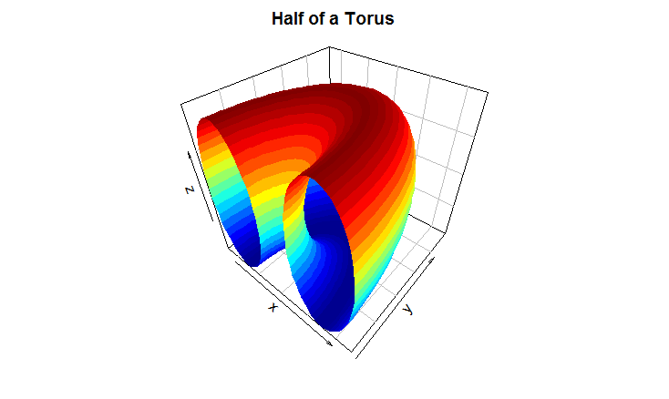
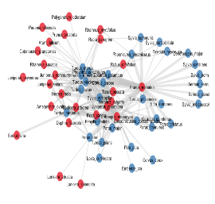
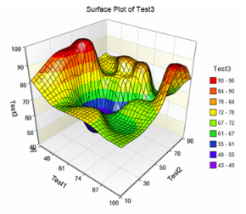
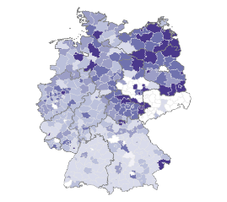
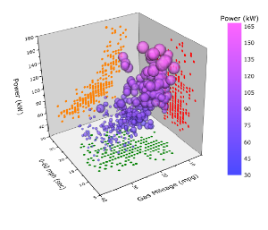
Por que utilizar o R ?

Slide 21
Por que utilizar o R ?
Um kit de ferramentas de análise estatística flexível. Todas as ferramentas de análise de dados padrão são construídos direitos por meio do R: estatística descritiva, estatística inferencial e modelos aplicados à: Economia, Psicologia, Engenharias, Medicina, Ciências Sociais Aplicadas, etc.

Slide 22
Por que utilizar o R ?
Amplas possibilidades de criação e adaptação. Com o R, você não está restrito a escolha de um conjunto pré-definido de rotinas.
Você pode usar o código contribuído por outros membros da comunidade open-source, ou estender o R com suas próprias funções.

Slide 23

Let’s take over the world!

Slide 24

Abrindo o Rstudio.
Apesar de termos que instalar o R e o Rstudio, trabalharemos aqui com a IDE do Rstudio:

Slide 25
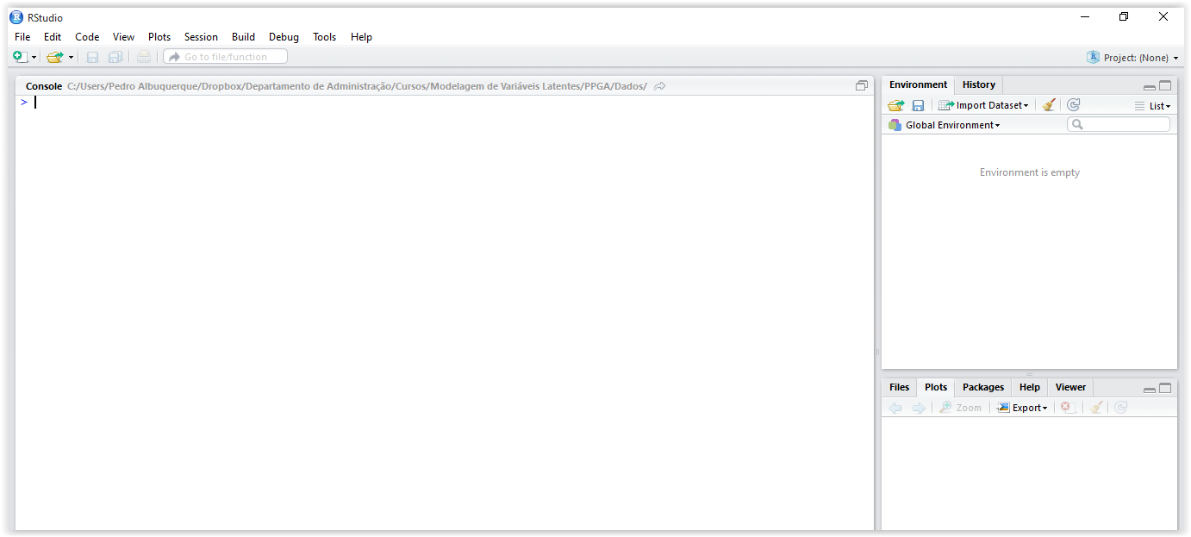
Abrindo o Rstudio.

Slide 26
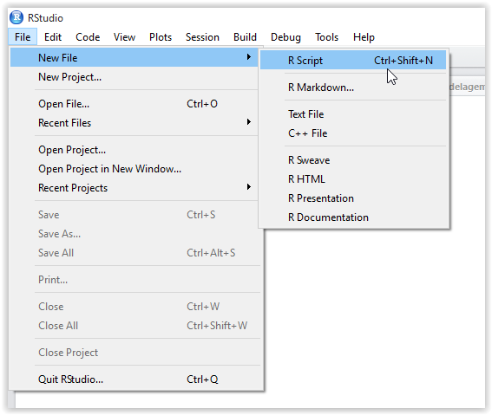
Abrindo o Rstudio.
O primeiro passo antes de começarmos a estudar a linguagem R é abrir um novo script:

Slide 27

Abrindo o Rstudio.
Podemos entender o R como se fosse um CHAT entre o computador e o usuário.

Slide 28
Abrindo o Rstudio.
Script
O usuário escreve o que ele quer fazer.
Console
O R responde o que entendeu.
Enviroment
Os objetos criados nessa conversa são armazenados.

Slide 29
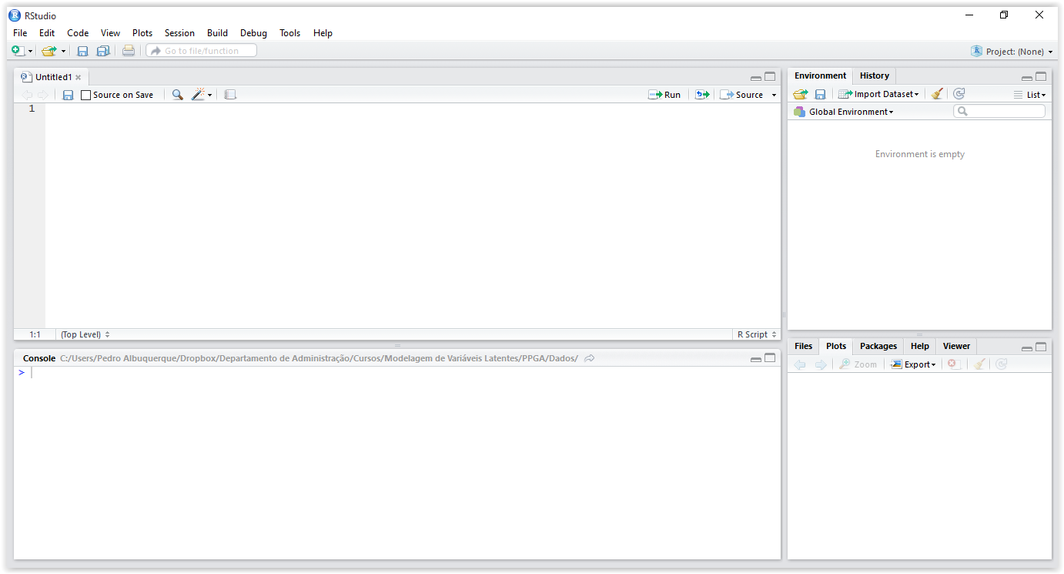
Abrindo o Rstudio.
Objetos obtidos
dessa conversa...
Conversa do usuário...
Texto que o usuário envia para o R
Resultados obtidos
dessa conversa e
dicionário...
Texto recebido pelo R e
resposta da Máquina.

Slide 30
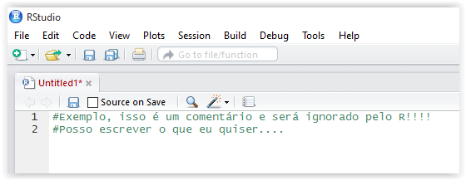
Comentando o código.
O primeiro comando que vamos aprender é o comando # (hash) que é utilizado para comentar o programa (script).
Depois que colocamos o símbolo #, as palavras escritas a direita são pintadas em VERDE e são ignoradas pelo Rstudio.

Slide 31
Comentando o código.
Exercício : Escreva usando o símbolo # para comentário as seguintes informações:
1) Nome completo
2) Data de hoje
3) E-mail para contato.
4) Salve o script no formato .R .

